Slide 1
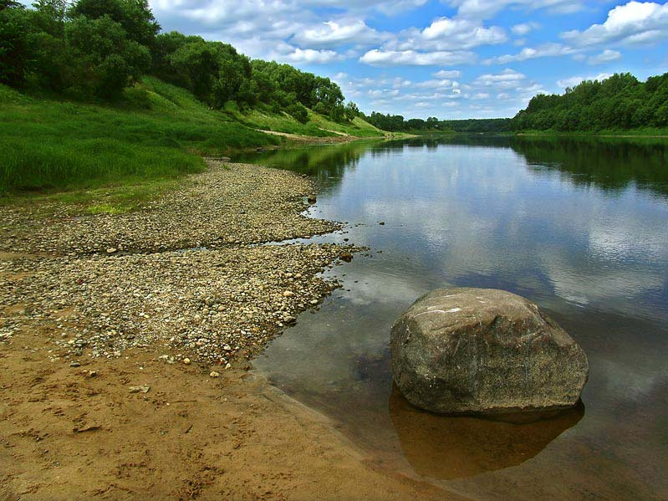
Западная Двина

Slide 2
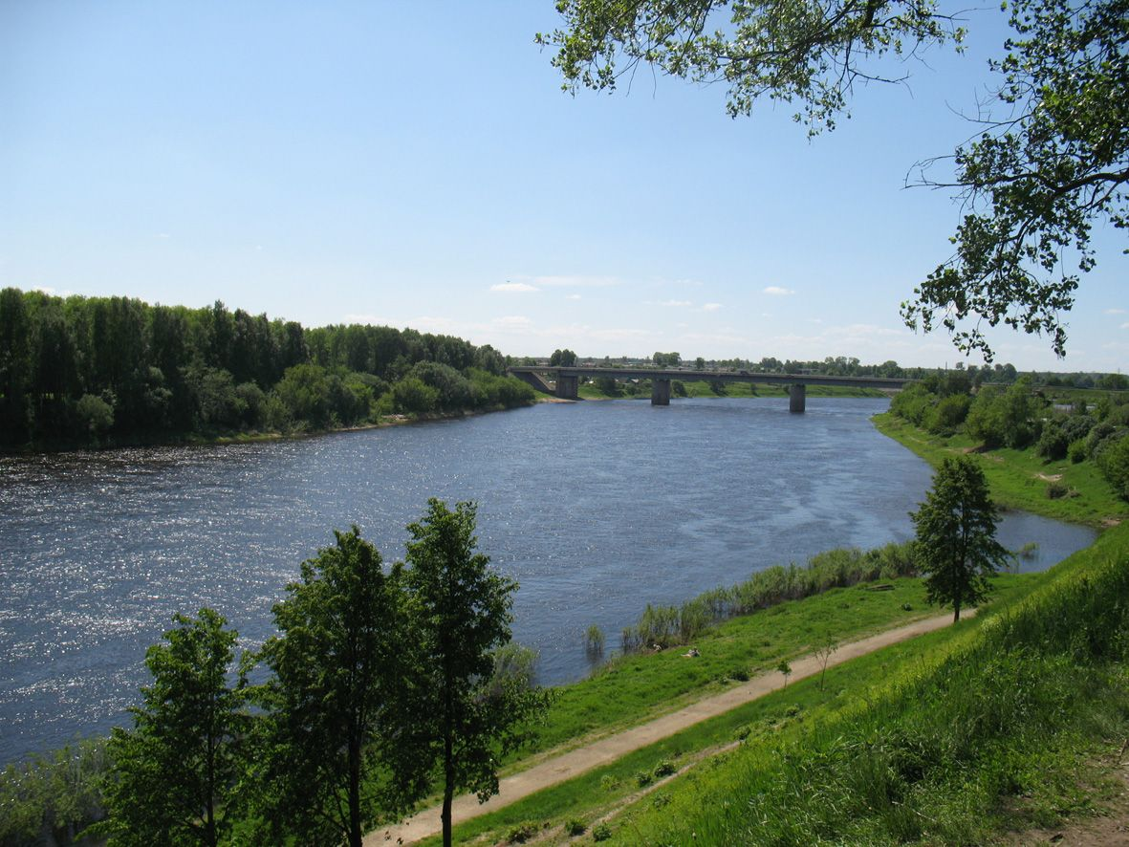
Западная Двина, река в России, Беларуси и Латвии (Латышское название Даугава). Длина реки Западная Двина - 1020 км: 325 км приходится на Российскую Федерацию, 328 - на Белоруссию и 367 - на Латвию.

Slide 3
Исток
Исток Западной Двины был окончательно обнаружен лишь в 1970-х годах. Западная Двина берет начало в болотах около небольшого озера Корякино, Андреапольского района Тверской области на Валдайской возвышенности, через несколько километров после истока впадает в озеро Охват, затем течёт сначала на юго-запад, но после Витебска поворачивает на северо-запад. Западная Двина впадает в Рижский залив Балтийского моря, образуя дельту. Крупнейшими притоками Западной Двины являются реки Нетесьма, Велеса, Межа, Каспля, Ушача, Дисна, Лауцеса, Илуксте, Кекавиня, Волкота, Торопа, Лучоса, Оболь, Дрисса, Дубна, Айвиексте, Персе (река) и Огре. Площадь бассейна Западной Двины-87,9тыс.км.

Slide 4
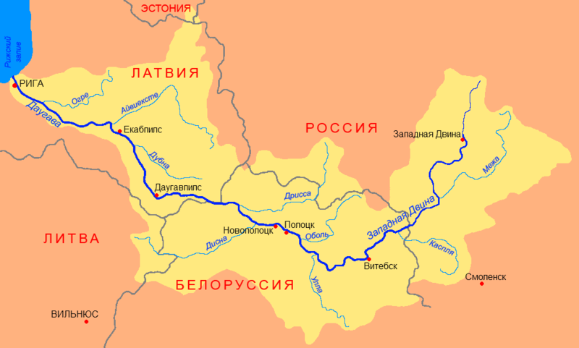
Бассейн р. Зап. Двина

Slide 5
Водосбор
Водосбор 87,9 тысяч км2, в Беларуси 33,2 тысячы км2. Водосбор преимущественно грядово-холмистый; в среднем течении Городокская и Витебская возвышенности, Браславская и северные склоны Свенцянских гряд, значительная часть занимают Полоцкая и Суражская низины, Чашникская равнина. Особенность водосбора - густая речная сеть и обилие озёр. Густота речной сети 0,45 км на 1 км2. Крупнейшие озёра - Освейское, Лукомское, Дривяты, Нещердо, Снуды, Езерище, Селява. Под лесами (в том числе заболоченными) 31 % территории. Значительная часть сельскохозяйственных угодий имеет избыточное увлажнение и требует осушения. Характерна раздробленность и мелкоконтурность сельскохозяйственных угодий. Водосбор 87,9 тысяч км2, в Беларуси 33,2 тысячы км2. Водосбор преимущественно грядово-холмистый; в среднем течении Городокская и Витебская возвышенности, Браславская и северные склоны Свенцянских гряд, значительная часть занимают Полоцкая и Суражская низины, Чашникская равнина. Особенность водосбора - густая речная сеть и обилие озёр. Густота речной сети 0,45 км на 1 км2. Крупнейшие озёра - Освейское, Лукомское, Дривяты, Нещердо, Снуды, Езерище, Селява. Под лесами (в том числе заболоченными) 31 % территории. Значительная часть сельскохозяйственных угодий имеет избыточное увлажнение и требует осушения. Характерна раздробленность и мелкоконтурность сельскохозяйственных угодий.

Slide 6
На реке 11 пунктов наблюдения за состоянием поверхностных вод. В пределах водосбора заказники: Межозёрный, Освейский, Козьянский, Ельня, Болото Мох, Корытенский Мох, Прошицкие Болота (часть), Глубокое-Чербомысло, Большое Островито, Долгое, Белое, Кривое, Сосно, Ричи, Юховичский, Великое Болото, Фомино, Лонно, Запольский, Мошно, Чистик, Заболотье, уникальный участок леса Язненская дубрава. На живописных берегах 3ападной Двины созданы курорт Лётцы, зоны отдыха Улла, Туровля. Долина почти на всём протяжении реки глубоко врезанная, шириной в верхнем течении 0,3 - 0,9 км, в среднем 1 - 1,5 км, в нижнем 5 - 6 км. В средней части реки выделяются 4 - 5 надпойменных террас, самые высокие образуют несколько локальных уровней высотой до 40 м над современной меженью реки. Пойма преимущественно двусторонняя, в Беларусии шириной 0,3 - 0,5 км, наибольшая - 2 - 2,5 км. Русло извилистое, характерны перекаты, острова; выше Витебска, при впадении Дисны и у Верхнедвинска много порогов. Ширина русла в среднем течении, 100 - 150 м (около городского посёлка Друя до 0,7 км). Берега умеренно крутые, супесчаные, реже песчано-глинистые с валунами, на приморской равнине низкие.

Slide 7
Питание и водный режим
Питание смешанное, преимущественно снеговое, значительна доля грунтового. Весеннее половодье высокое, летне-осенняя межень низкая, с частыми дождевыми паводками, зимняя межень устойчивая. На период весеннего половодья (в среднем 60 - 70 суток) приходится 56 %, летне-осенней межени - 33, зимней - 11 % годового стока. Среднее превышение уровня над самой низкой меженью на значительном протяжении 7 - 9 м. Летне-осенняя межень в июне - ноябре нередко нарушается дождевыми паводками высотой 2 - 3 м. Зимняя межень около 70 - 80 суток. Замерзает в первой декаде декабря, вскрывается в первой декаде апреля. Максимальная толщина льда (50 - 78 см) в феврале - марте. Весенний ледоход 4 - 10 суток. Средняя температура воды в июне - августе 18,7 - 19,2 °С, максимальная в июле 27,8 °С (1951). Среднегодовой расход воды у Витебска 221 м3/с, у Полоцка 284 м3/с, при выходе за пределы Беларуси 468 м3/с, в устье 666 м3/с. У Витебска максимальный расход воды 3320 м3/с (1931), минимальный 8 м3/с (1940), у Полоцка максимальный расход 4060 м3/с (1956), минимальный 25,4 м3/с (1938 - 39). Используется для водообеспечения, за исключением небольших участков у Полоцка и Витебска, где наблюдается частичное загрязнение.

Slide 8
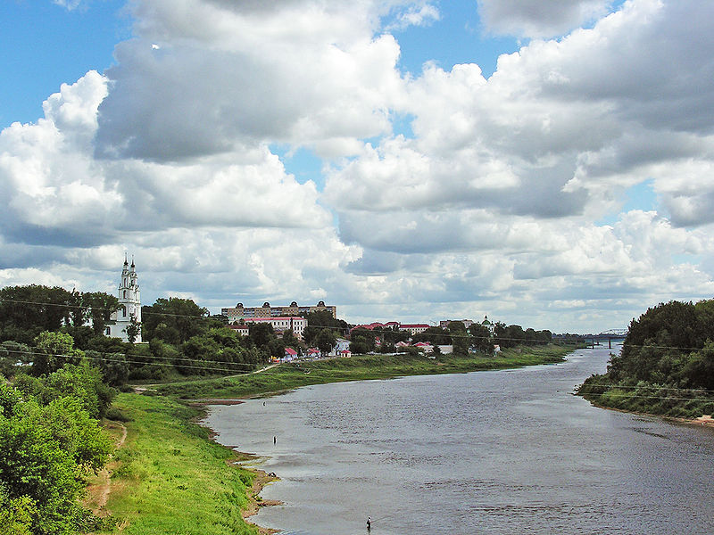
Река Западная Двина в Полоцке

Slide 9
История
Танаир, Турун, Родан, Дюна, Эридан, Дзвина, Западная Двина и другие.
Заселение бассейна реки человеком началось в эпоху мезолита. В бронзовом веке здесь жили племена северо-беларуской, а в железном - днепро-двинской культур. Со вторй половины первого тысячелетия по верхнему и среднему течению На протяжении истории река Западная Двина имела около 14 наименований: Дина, Вина, реки жили так называемые полоцкие кривичи (наиболее древний район славянской колонизации). Нынешнее название «Западная Двина» впервые упоминается монахом-летописцем Нестором. В начале своей летописи он пишет: «Днепр бо потече из Вольковського леса и потечет на полдне, а Двина из того же леса потечет на полуноще и внидеть в море Варяжьское». В Киевской Руси 3ападная Двина - важный участок “пути из варяг в греки”. С 14 века бассейн реки на территории Великого княжества Литовского, с 1772 верхнее и ннжнее течение реки в Российской империи. В 1843 открыто пароходное движение.

Slide 10
Исследования 3ападной Двины относятся к началу 18 века, когда по указанию Петра I были составлены план и описание реки от истока до Полоцка. В 1919 - 20 во время Гражданской войны на реке действовала Западнодвинская военная флотилия. Во время Великой Отечественной войны в июле 1941 в районе Суража начал действовать один из первых в Беларуси партизанских отрядов под командованием М. Ф. Шмырёва. На 3ападной Двины велись бои: оборонительные в 1941 (особенно тяжёлые в районе Даугавпилса, Витебска и другие) и наступательные в 1942 - 44 в районе Велижа, Суража, Витебска, Полоцка. Река и её живописные окрестности, богатая история древних городов и селений по её берегам издавна привлекали внимание писателей, художников, историков. Ей посвятили свои произведения известные художники И. Е. Репин (жил в имении Здравнево выше Витебска), уроженец Витебской области М. 3. Шагал, писатель И. И. Лажечников, историк А. П. Сапунов.

Slide 11
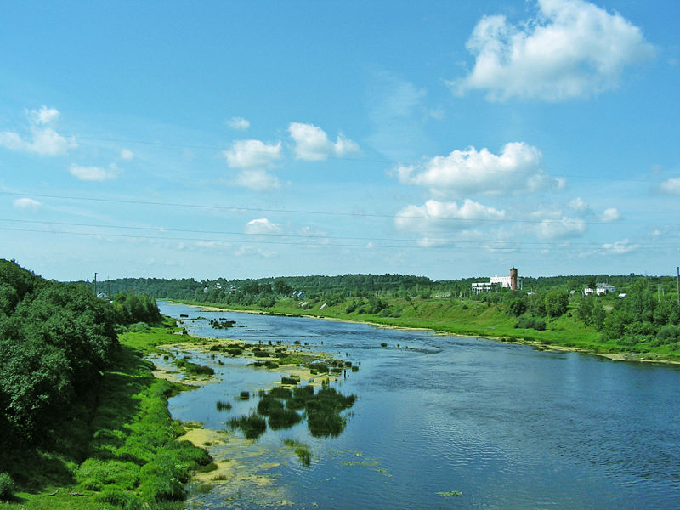
Река Западная Двина в Рубе, Витебская область, Беларусь

Slide 12
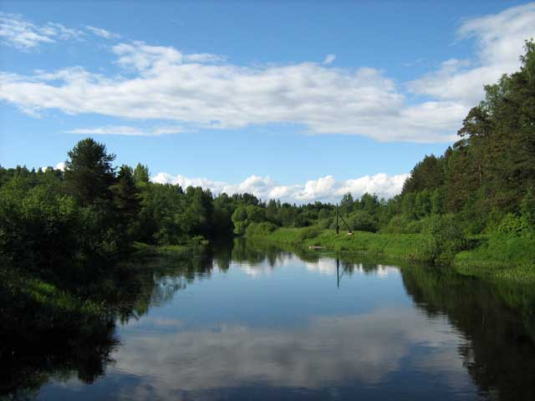
Спасибо за внимание

